Slide 1
Tableau Dataset_DIEM

Slide 2
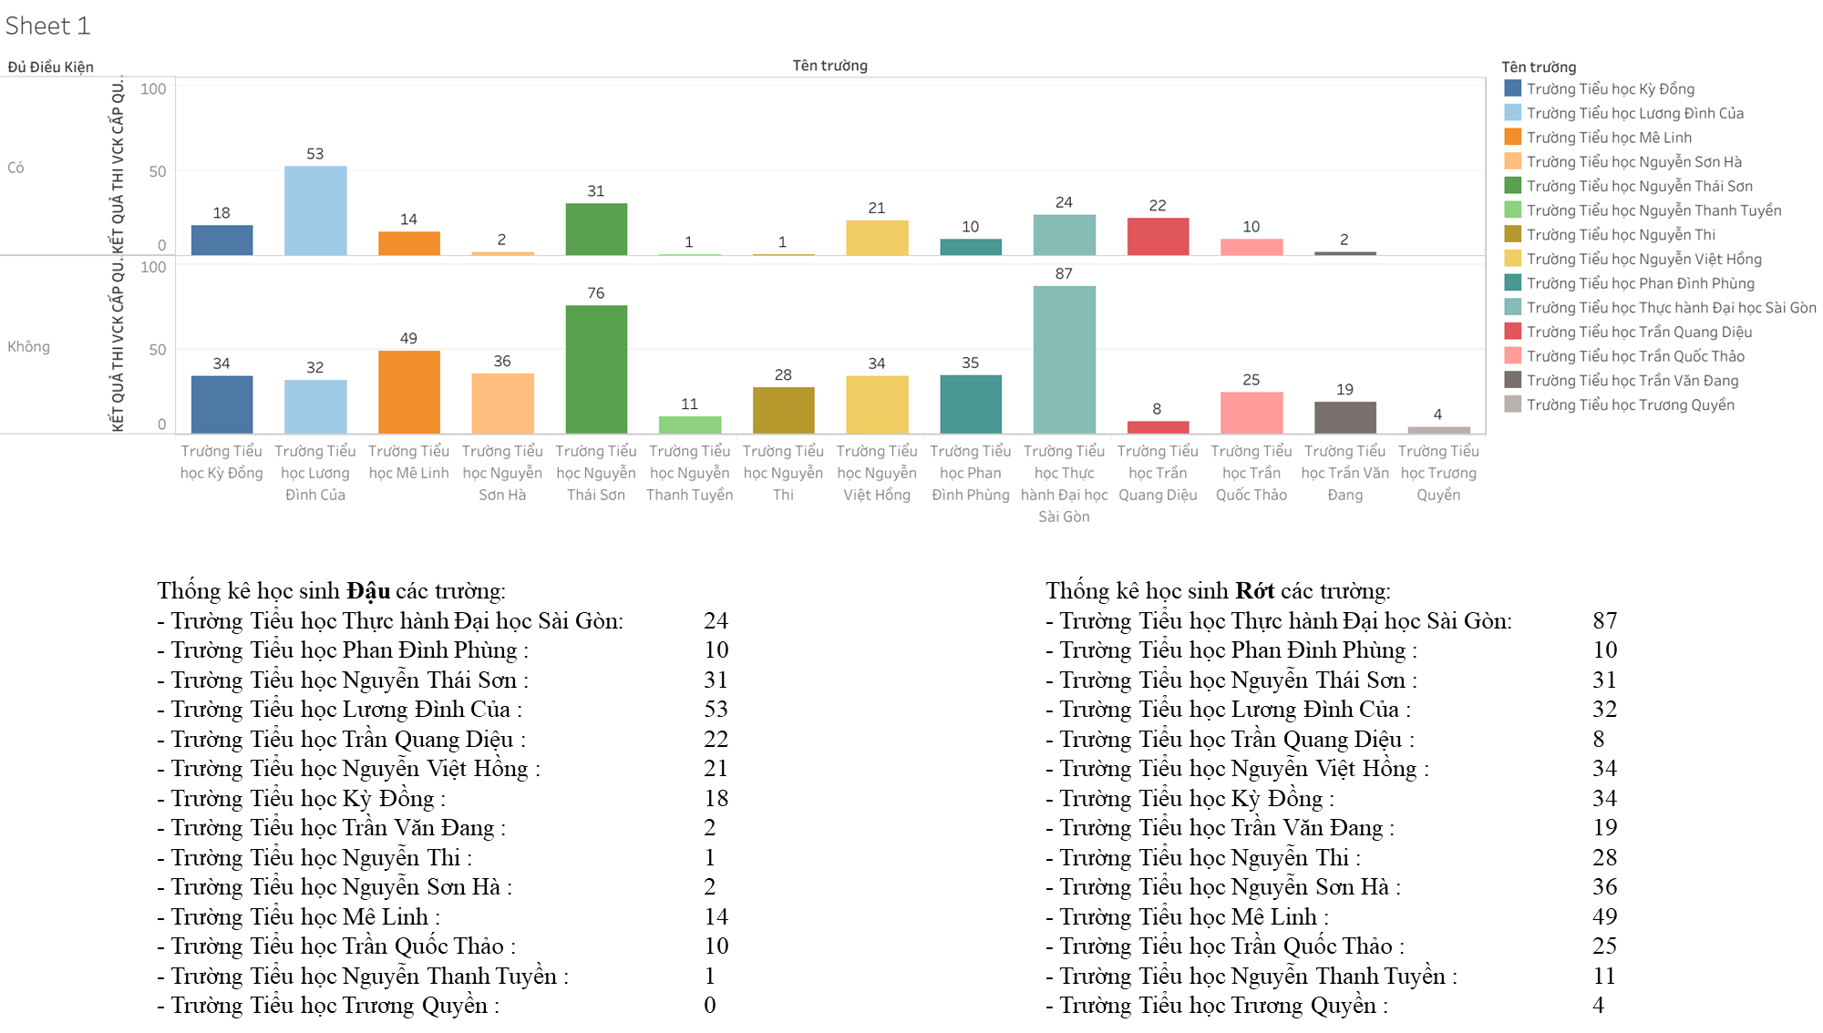
Câu 1: Thống kê số học sinh đậu/ rớt của mỗi trường

Slide 3
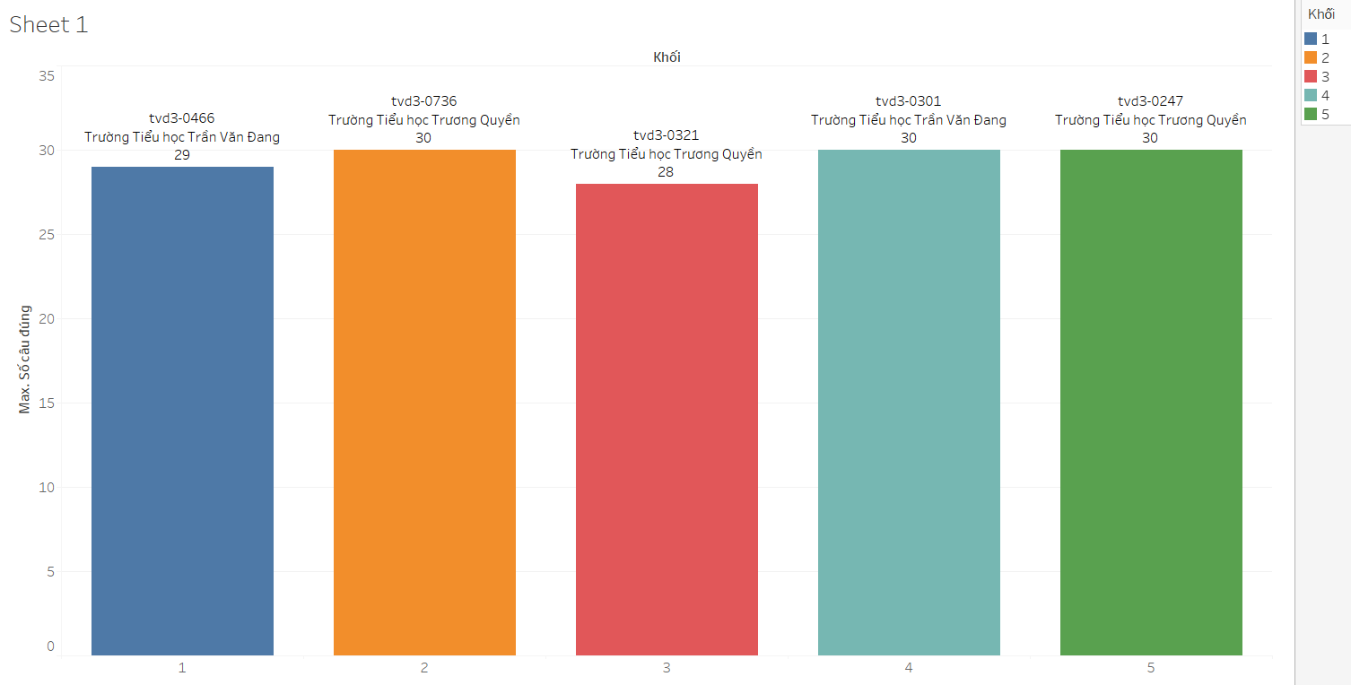
Câu 2: Hiển Thị Thông tin của học sinh đạt điểm cao nhất mỗi khối
Khối 2,4,5 có học sinh đạt điểm cao nhất là điểm số tối đa.
Học sinh cao điểm nhất các khối chỉ tập trung ở 2 trường Tiểu học Trần Văn Đang và Trương Quyền

Slide 4
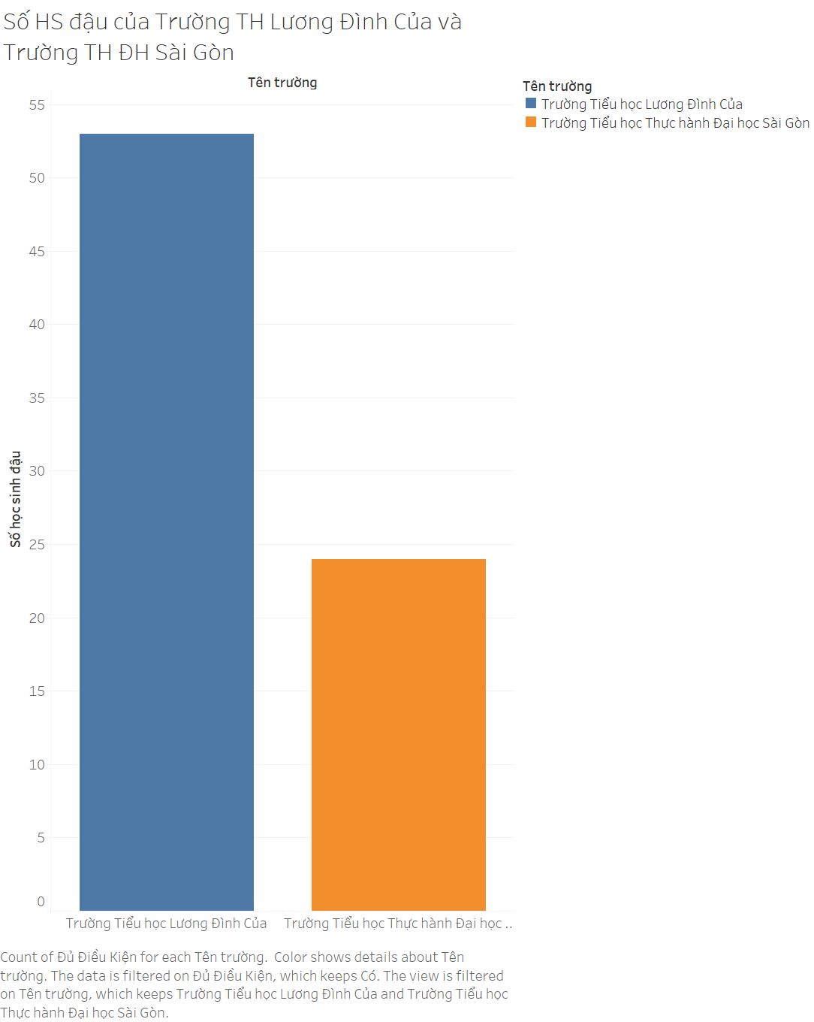
Câu 3: So sánh số học sinh đậu của Trường TH Lương Đình Của và Trường TH Thực Hành ĐH Sài Gòn
Số học sinh đậu của Trường TH Lương Đình Của: 53
Số học sinh đậu của Trường TH Thực hành ĐH SG: 24
=> Trường TH Lương Đình Của có số học sinh đậu cao hơn Trường TH Thực hành ĐH

